Slide 1
Частичное резервирование в XXI веке
Евродолларовый стандарт?
Ю.Кузнецов
XV Лебедевские чтения
Москва, 18.05.2019

Slide 2


Гипотеза о характере современной денежной системы
https://www.alhambrapartners.com/commentaryanalysis/
Jeffrey P. Snider

Slide 3
Основное определение
Евровалюта (евродоллары, евроиены, евроевро…) — депозиты в национальной валюте за пределами национальной юрисдикции.
Евровалютные депозиты не подпадают под регулирование национального центрального банка

Slide 4
Три вида частичного резервирования
ЧР1 — «классическая» двухуровневая банковская система внутри национальной валютной зоны.
ЧР2 — частичное резервирование для национальных валют в мировых резервных валютах.
ЧР3 — кредитная эмиссия «евродолларов» с резервами в виде ликвидных активов в долларах.

Slide 5
Формулировка гипотезы
Современная мировая денежная система — единая, разделение на национальные валютные зоны имеет второстепенное значение.
Это евродолларовая система с частичным резервированием, в которой роль «резервов» играют ликвидные долларовые активы крупнейших международных банков (в т.ч. «экзотические»).
В 2007-2008 году произошел «слом» этой системы, заключавшийся в радикальной переоценке рисков и, соответственно, ликвидности.
Этим вызвана «зомбификация» банковской системы («депрессия балансов»).
В этой ситуации денежная политика центральных банков неспособна привести к ожидаемым результатам.

Slide 6
Исторические аналоги
шотландская система XVIII в. — free banking с частичным резервированием и разными типами резервов
системы free banking в разных странах в XIX в.

Slide 7
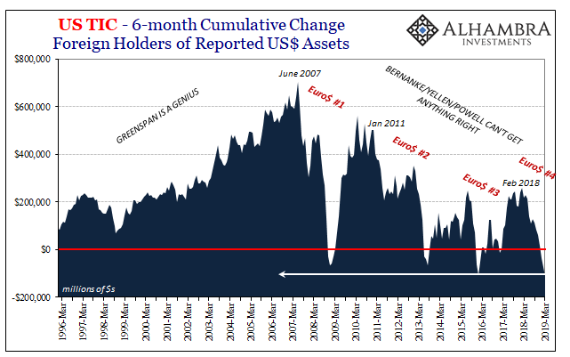
Иллюстрация

